Slide 1


Prepararse para entrar dignamente
La dignidad no es un examen de perfección o un filtro de exclusión, sino un proceso de honestidad total y alineación interna con Jesucristo.
💬 DINÁMICA DE APERTURA
Si las personas pudieran ver tu realidad interna en lugar de lo que publicas o muestras por fuera... ¿Qué tan alineado se vería tu mundo real con tu cuenta de "Close Friends"?

Slide 2
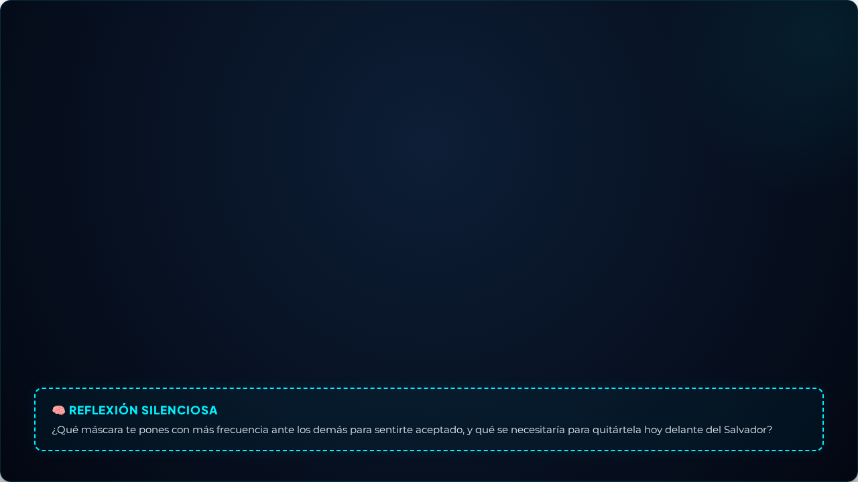

EL PELIGRO DE LAS MÁSCARAS
¿Puedes distinguir la realidad?
En su célebre canción "Wish You Were Here", Pink Floyd se pregunta si puedes distinguir el cielo del infierno, o si terminaste "cambiando tus héroes reales por fantasmas".
El mundo presiona a la juventud a usar máscaras constantes para encajar. Sin embargo, vivir una doble vida apaga gradualmente la capacidad de sentir el Espíritu Santo. Prepararse para el templo exige valentía para tirar esas máscaras.

Slide 3


¿POR QUÉ EXISTE UN REQUISITO?
Seguridad del Servidor
Soportar la Frecuencia
En el mundo digital, los servidores más seguros exigen llaves criptográficas de autenticación. No es para rechazar usuarios, sino para proteger la base de datos de daños externos.
Entrar a la presencia de un poder divino requiere que nuestra estructura espiritual esté calibrada. Dios pide dignidad para proteger Su santidad y cuidar tu propio espíritu de una energía para la que aún no estás listo.
💬 DINÁMICA DE GRUPO
Si un tomógrafo médico requiere calibración estricta para beneficiar al paciente sin dañarlo, ¿por qué es lógico que la presencia literal de Dios en Su casa requiera preparación espiritual personal?

Slide 4
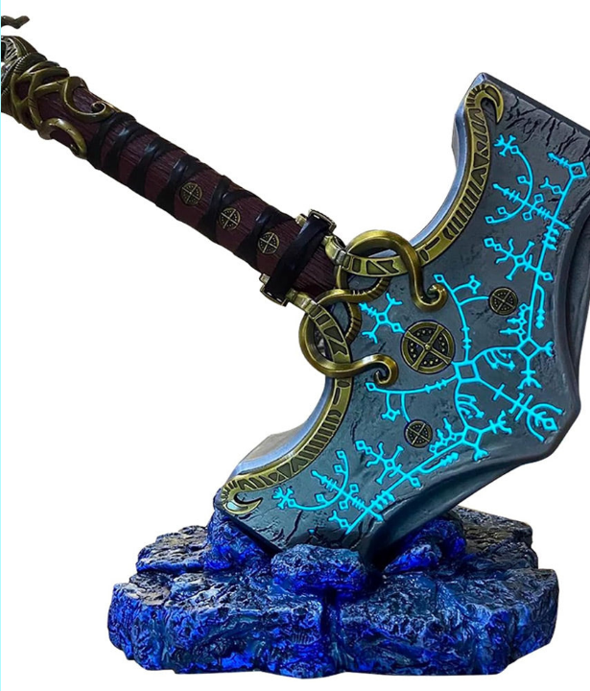

EL PRINCIPIO DEL MJOLNIR
Poder divino para tu carácter
El hechizo de Odín es claro: "Quienquiera que sostenga este martillo, si es digno, poseerá el poder". Thor pierde el derecho al Mjolnir al volverse egoísta y falso. No lo recupera por ser perfecto, sino cuando realinea su carácter con el sacrificio y la integridad pura.
La investidura del templo es poder espiritual real. Dios te pide ser digno para asegurar que ese poder corone tu carácter, en lugar de destruirlo.
💬 DINÁMICA DE GRUPO
¿Cuál creen que es la diferencia entre ser "digno" (digno de confianza / apto) y ser "perfecto" en los desafíos cotidianos que enfrentamos?

Slide 5
EL ESPEJO DE TU INTERIOR
Vencer al reflejo oculto
Para dominar el poder masivo del chakra de Kurama, Naruto debe meditar frente a la Cascada de la Verdad. Allí surge "Naruto Oscuro", el reflejo de sus heridas, rencores y secretos ocultos.
Atacarlo o ignorarlo solo lo hacía más fuerte. Solo cuando Naruto lo enfrentó con honestidad radical y lo aceptó para sanar, logró desbloquear el verdadero poder.
No podemos recibir el poder del templo fingiendo perfección o escondiendo errores. La transparencia con Dios es la única llave.
🧠 REFLEXIÓN SILENCIOSA
¿Sueles luchar contra tus errores intentando esconderlos debajo de la alfombra espiritual, o tienes la valentía de ponerlos bajo la luz de Jesucristo para sanar?

Slide 6
UN ESPACIO DE CALIBRACIÓN
Pausa en Boxes (Pit Stop)
El Médico Espiritual
La entrevista con el obispo no es un tribunal policiaco diseñado para atraparte en una falta o juzgarte. Es una pausa estratégica para evaluar tu dirección y recalibrar los sensores dañados por el mundo.
El obispo actúa como un médico del alma. Las preguntas de la recomendación son herramientas de diagnóstico que te revelan si estás sintonizando la frecuencia correcta del Espíritu o si necesitas sanación.
💬 DINÁMICA DE GRUPO
Si viéramos al obispo más como un médico de emergencias entrenado para curar heridas profundas y menos como un juez severo, ¿cómo cambiaría nuestra actitud ante una confesión o una entrevista?

Slide 7
EL VALOR DE SER HONESTOS
“
— Adaptado de la Guía de Preparación Espiritual
"Les ruego que no vean la entrevista de recomendación para el templo como un obstáculo, sino como una bendición de protección. Sean completamente honestos con sus líderes. La honestidad en esa entrevista no revela perfección, revela el deseo sincero de tu corazón de alinearte con el Salvador."
— Adaptado de la Guía de Preparación Espiritual
💬 DINÁMICA DE GRUPO
¿Por qué creen que a veces da tanto miedo ser 100% honestos en la entrevista, y cómo cambia tu paz mental cuando decides no cargar más con el peso del ocultamiento?

Slide 8

EL ERROR DEL UNO POR CIENTO
La deriva invisible
Los sistemas GPS globales dependen de relojes atómicos de precisión extrema. Si el sistema interno se desalinea tan solo una milmillonésima de segundo, la geolocalización de barcos y aviones fallará por kilómetros en pocos días.
Una desviación imperceptible hoy se convierte en una crisis de navegación mañana. Las normas de dignidad y los convenios actúan como la calibración diaria que evita que tu vida espiritual derive lentamente hacia el peligro.
🧠 REFLEXIÓN SILENCIOSA
¿Cuál es ese pequeño "1% de desvío" en tu vida hoy (un mal hábito oculto, una mentira piadosa, un rencor) que podría desviarte por kilómetros de tu destino en el templo?

Slide 9


EL ESFUERZO QUE DIOS VALORA
Mito: La Perfección
Realidad: La Dignidad
Nadie en la clase de seminario cumple esta regla hoy. Significa no cometer ningún error jamás. Creer esto solo causa frustración, culpa paralizante y distanciamiento de Dios.
Significa ser completamente honesto, arrepentirse activamente todos los días, esforzarse sinceramente por guardar los convenios y usar la Expiación de Cristo para lavar el recipiente interno.
💬 DINÁMICA DE GRUPO
¿Por qué Satanás se esfuerza tanto en hacernos creer que fallar una vez nos hace indignos para siempre? ¿Cómo desarmamos esa mentira usando la gracia de Jesucristo?

Slide 10
EL BLINDAJE DE LA RECOMENDACIÓN
“
— Presidente Russell M. Nelson
"Mantener una recomendación para el templo vigente los protegerá contra las tormentas morales de nuestros días. El solo hecho de prepararse y ser dignos de tener ese documento en sus manos crea un escudo espiritual a su alrededor."
— Presidente Russell M. Nelson
🧠 REFLEXIÓN SILENCIOSA
Piensa en la presión social o moral más fuerte que enfrentas esta semana en tus redes o en la escuela. ¿Cómo se vería modificado tu entorno si activaras conscientemente ese escudo protector?

Slide 11

TU LISTA DE CALIBRACIÓN
Estás perfectamente a tiempo de ajustar tu rumbo, limpiar tu interior como Naruto y levantar tu escudo espiritual como Thor. La oficina del obispo no es un tribunal; es un refugio seguro con las puertas abiertas para ayudarte a sanar.
📝 DESAFÍO DE ESCRITURA (SILENCIOSO)
Abre tu diario de estudio de manera confidencial. Si tuvieras hoy mismo tu entrevista de recomendación para el templo... ¿Hay algo que sabes que necesitas hablar con el obispo para quitarte un peso de encima, sanar y limpiar tu canal espiritual?
Escribe un compromiso concreto para concertar una cita o calibrar esa área de tu vida esta misma semana. La paz te espera al otro lado de la verdad.

Slide 12




IMAGE SOURCES
https://images.stockcake.com/public/7/5/5/75540d4d-84b6-4dcc-b757-868ac21877a3_large/shattered-digital-mask-stockcake.jpg
Source: stockcake.com
https://cdn.webshopapp.com/shops/305440/files/465590431/image.jpg
Source: www.otakuninjahero.com
https://images.stockcake.com/public/b/9/1/b9190f3b-53a1-497e-87cd-89dc8f6fa713_large/moonlit-waterfall-magic-stockcake.jpg
Source: stockcake.com
https://static.vecteezy.com/system/resources/previews/067/763/012/non_2x/futuristic-hud-grid-background-with-tech-lines-radar-patterns-and-digital-mesh-scifi-interface-with-ai-data-seamless-blueprint-elements-and-cyber-ui-design-ideal-for-games-dashboards-or-vr-vector.jpg
Source: www.vecteezy.com

